Slide 1
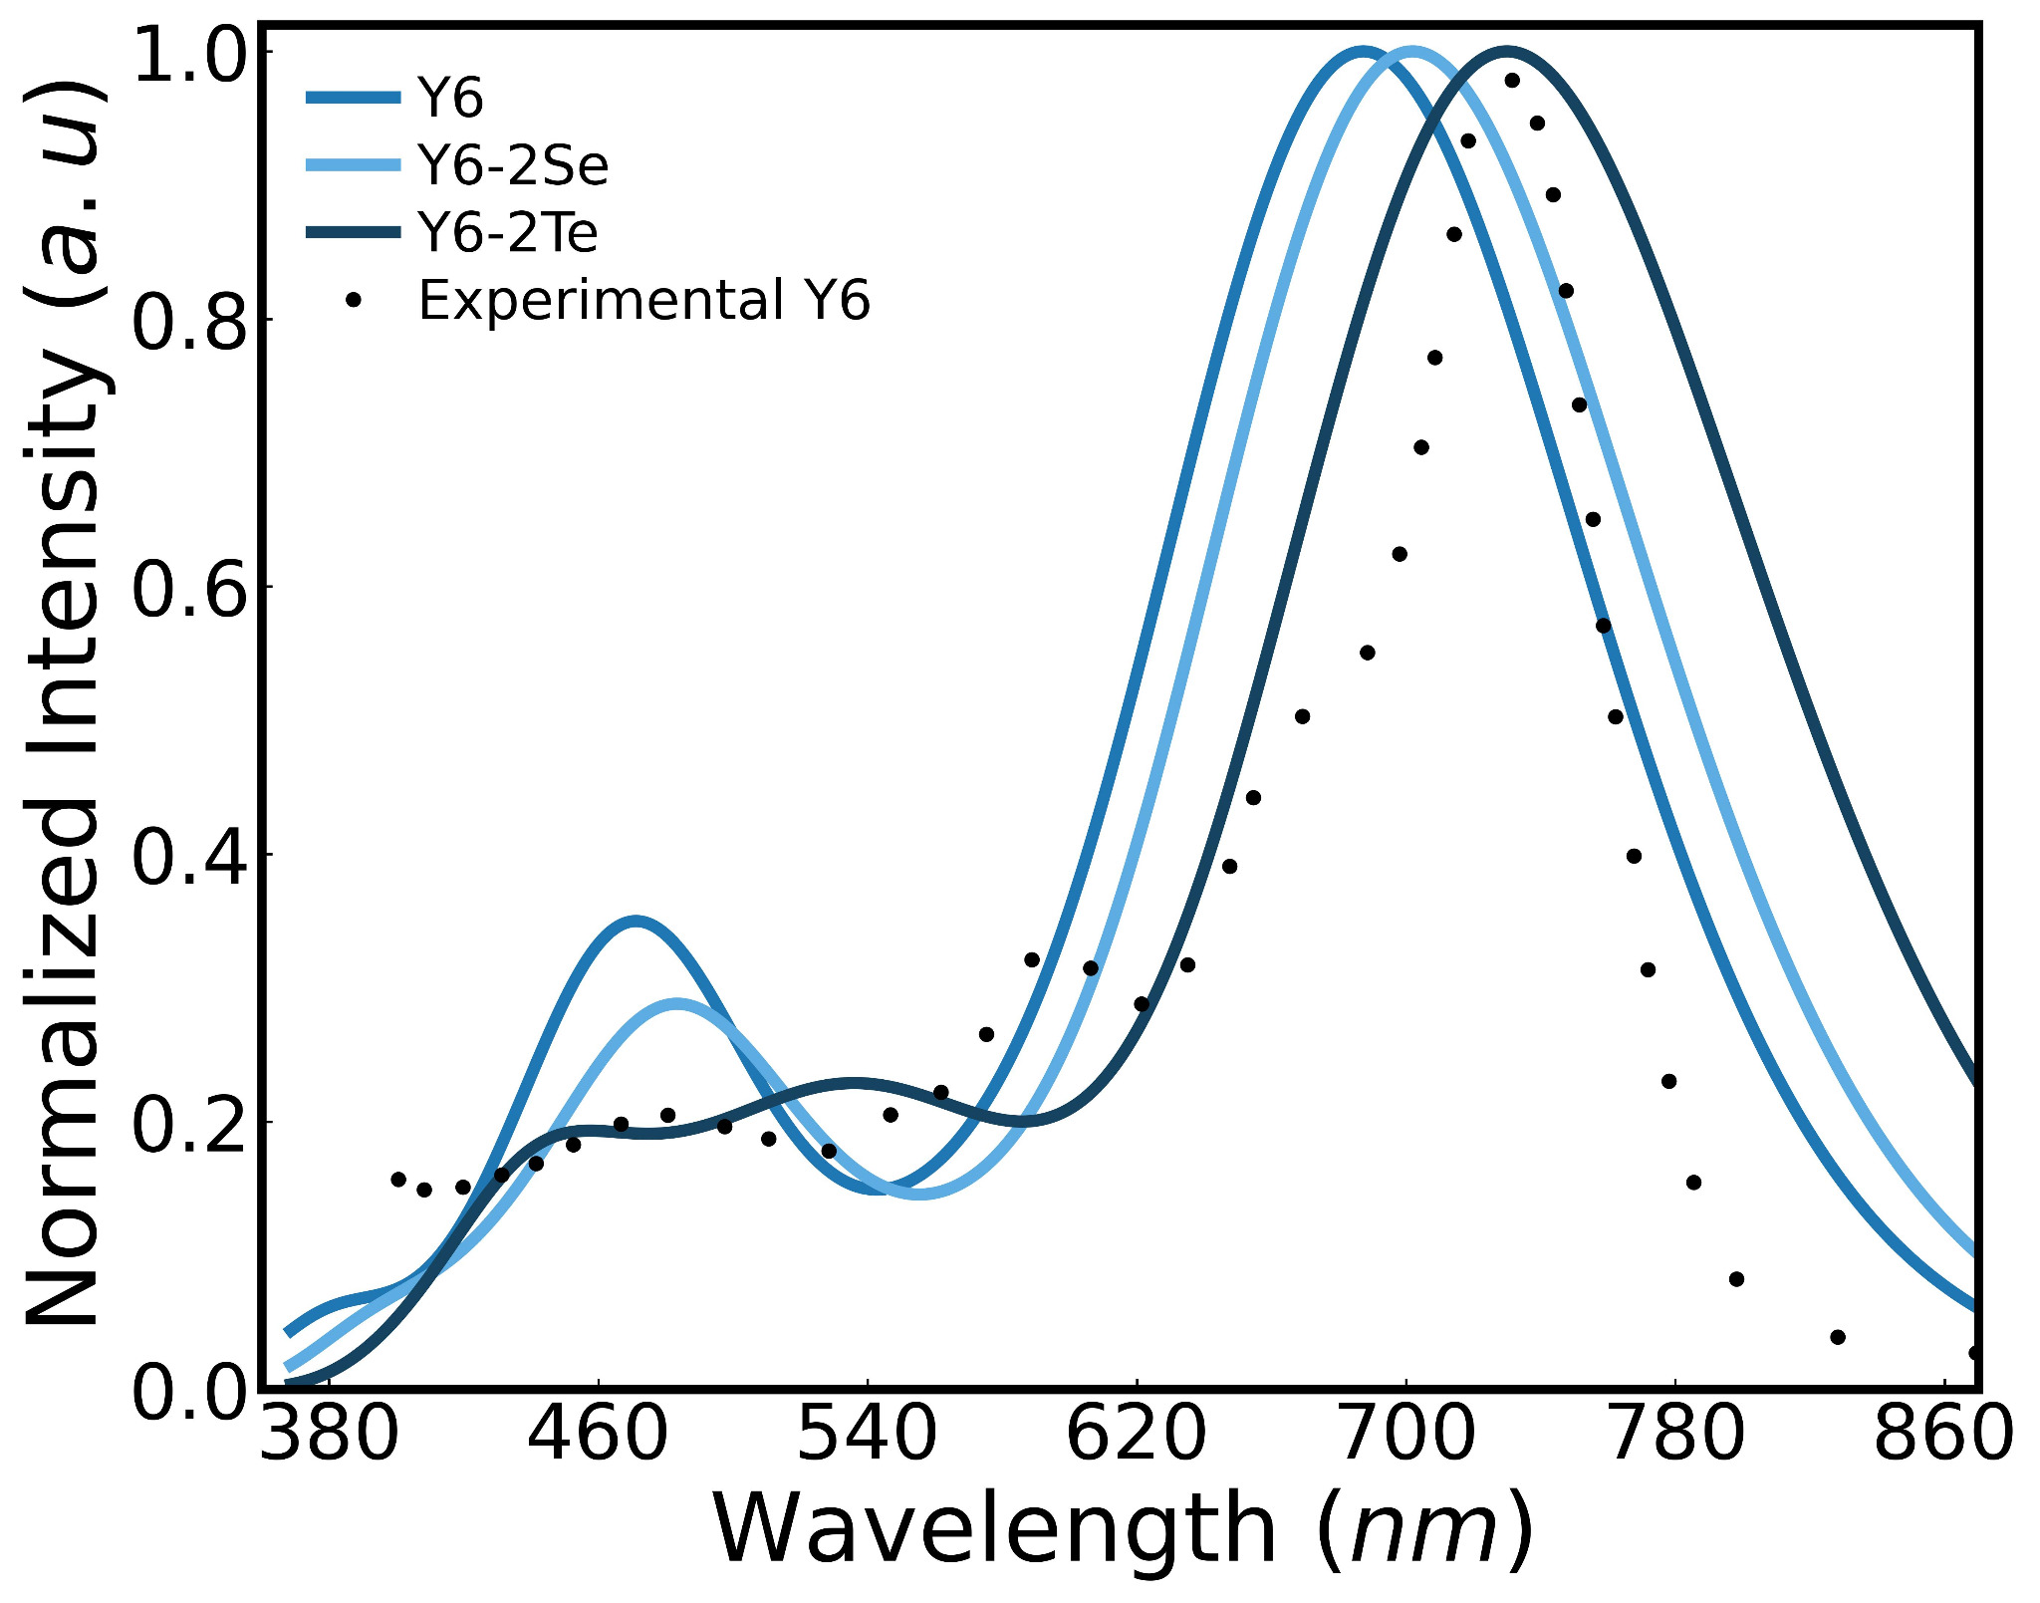
SpectraCurve
Lab
Digitalização multicolor e interpretação com IA generativa local
Ollama + Qwen3 + Tool Calling
Rafael de Oliveira Lima
Avaliação Final — IA Generativa
Imagem multicolor utilizada na validação automática
Notes:
Este é o SpectraCurve Lab, uma aplicação que digitaliza curvas científicas presentes em imagens, reconstrói os dados e usa IA generativa local para interpretar resultados. O ponto principal é que o modelo não inventa os cálculos: ele consulta funções Python determinísticas.

Slide 2
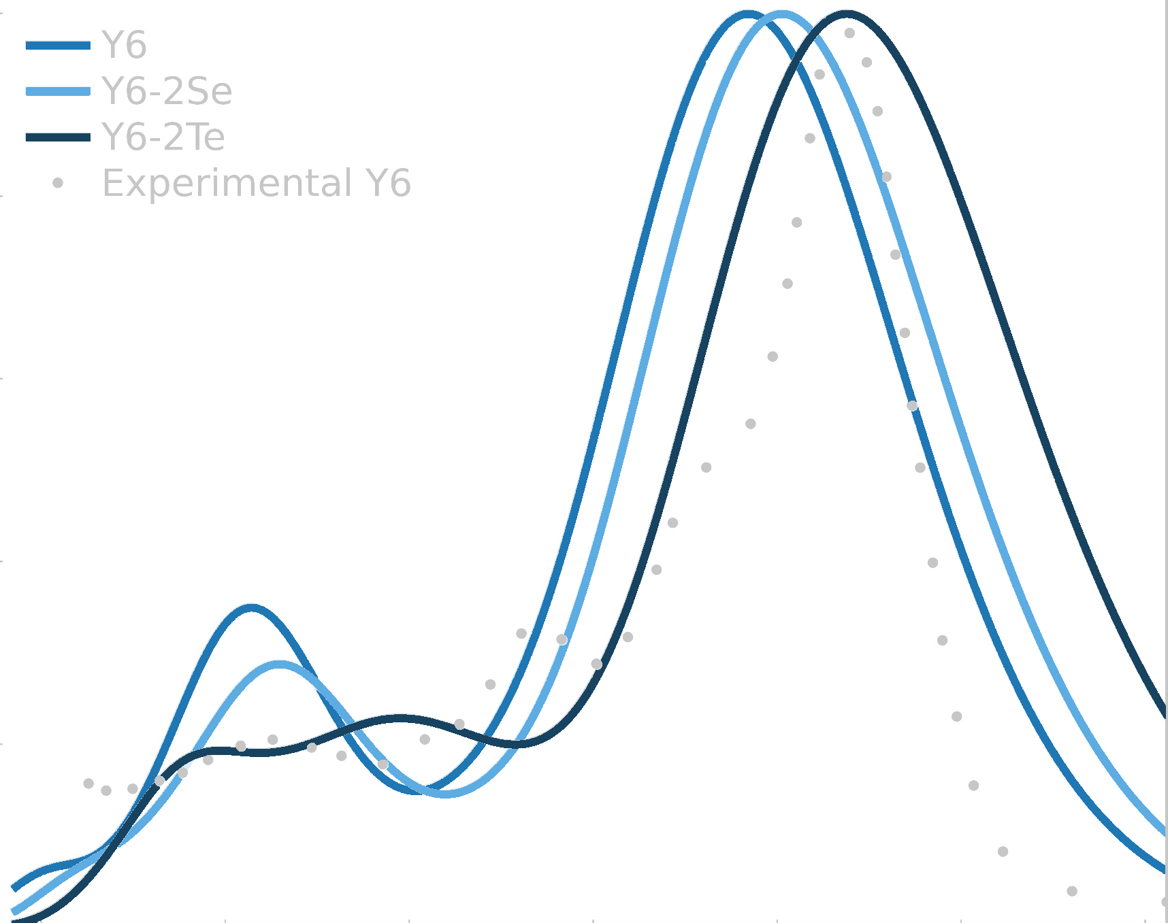
Do gráfico em imagem à análise rastreável
A solução separa visão computacional, cálculo científico e linguagem natural.
1
Imagem + calibração
2
Máscaras por cor
3
Curvas x,y + picos
4
Tools determinísticas
Máscaras CIELAB independentes
Resposta do Ollama
5
Cada pixel pertence à cor selecionada mais próxima; nome, RGB e HEX permanecem associados.
O LLM interpreta; Python mede.
Notes:
O problema é que muitos dados são publicados apenas como figuras. Nesta imagem de teste existem três curvas azuis com tonalidades próximas. A aplicação cria uma máscara CIELAB para cada cor e armazena nome, ordem, RGB e HEX, preservando a identidade das curvas.

Slide 3
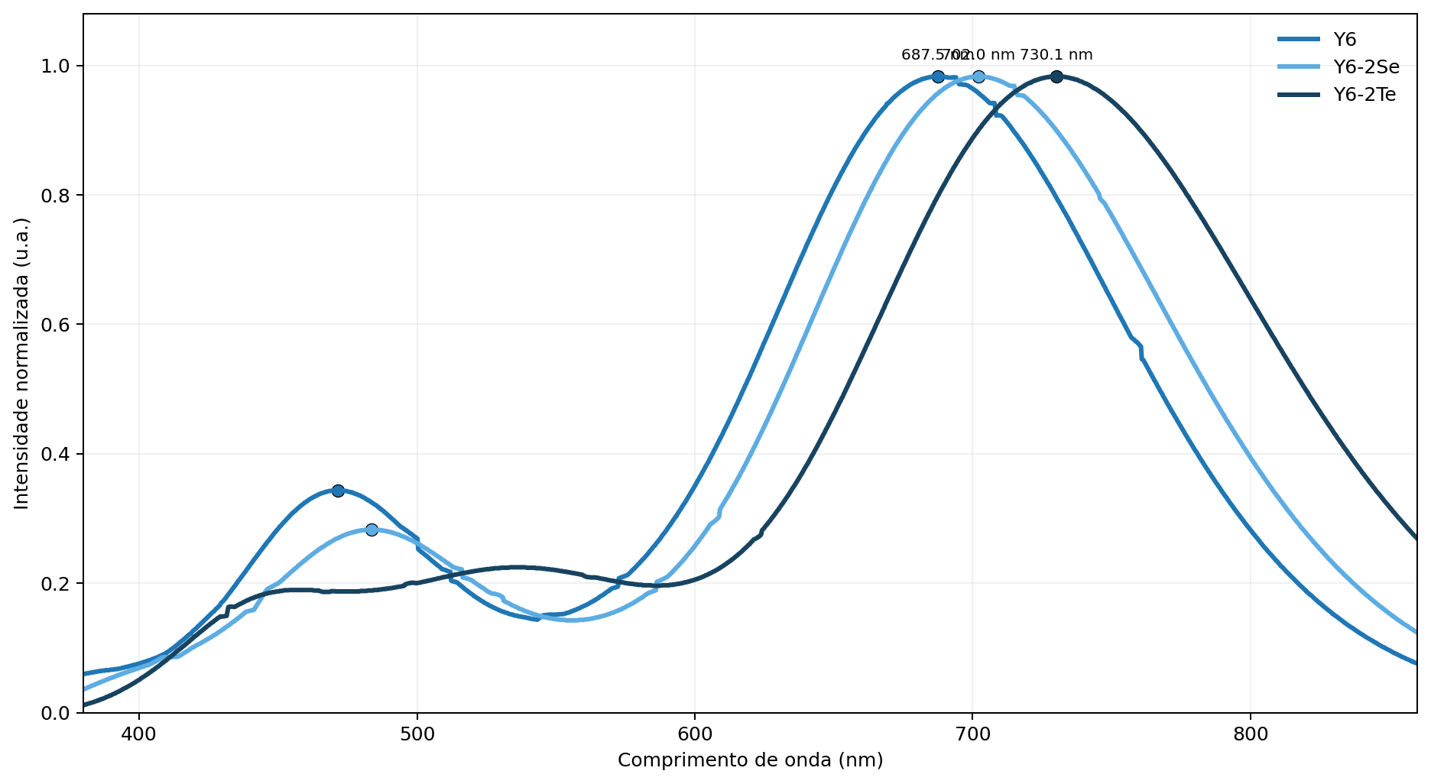
Teste real: três curvas recuperadas sem sobreposição
Resultados automáticos obtidos a partir da imagem fornecida.
Y6
Cobertura 98,31%
Máximo 687,47 nm
Y6-2Se
Cobertura 96,91%
Máximo 701,97 nm
Y6-2Te
Cobertura 98,78%
Máximo 730,09 nm
✓ 3 máscaras independentes
✓ qualidade “Alta” em todas
Deslocamento para o vermelho: Y6 < Y6-2Se < Y6-2Te
Notes:
No teste automático, as três curvas foram extraídas com cobertura entre 96,9% e 98,8%. Os máximos principais foram 687,5, 702,0 e 730,1 nanômetros, mostrando o deslocamento progressivo para maiores comprimentos de onda. As máscaras não se sobrepuseram.

Slide 4
Decisões de engenharia de LLM
Escolhas deliberadas para equilibrar custo, transparência e qualidade.
Modelo e provedor
Framework
Parâmetros
01
02
03
Ollama local
qwen3:1.7b
Sem chave ou cobrança
Privacidade local
SDK oficial direto
1 agente + 7 tools
Sem LangChain
Loop explícito e depurável
temperatura = 0.2
top_p = 0.9
num_ctx = 4096
máximo = 4 rodadas
Trade-off central: menor capacidade que APIs premium, mas custo previsível, privacidade e arquitetura auditável.
Notes:
Escolhi Ollama com qwen3:1.7b porque não exige API paga, preserva privacidade e suporta tool calling. Usei o SDK oficial diretamente, sem LangChain, porque existe apenas um agente e sete ferramentas. A temperatura padrão é 0.2 e o top-p é 0.9 para priorizar estabilidade.

Slide 5
Prompting, tools e proteção contra alucinação
O modelo é obrigado a fundamentar a resposta em resultados estruturados.
7 tools
<source_of_truth>
• consulte tools antes de afirmar números
• nunca invente picos, áreas ou identidades
• preserve nome + RGB + HEX + ordem
• se faltar evidência, declare a limitação
get_analysis_context
list_detected_curves
get_curve_by_color
get_curve_summary
get_detected_peaks
compare_curves
</source_of_truth>
get_extraction_quality
Tags XML + few-shot + input delimitado
Se o modelo não chama uma tool, a aplicação executa get_analysis_context e registra application_fallback.
Prompt injection
Fallback determinístico
Notes:
O system prompt usa tags XML, few-shot e regras contra invenção. As tools listam curvas, resolvem uma referência por cor ou ordem, retornam resumos, picos, comparações e qualidade. Se o modelo ignorar as tools, a aplicação injeta um contexto determinístico e registra o fallback.

Slide 6
Validação, limitações e próximos passos
O protótipo está funcional; as limitações estão explicitadas e testadas.
8
Limitações atuais
Próximos passos
testes aprovados
pontos pretos se confundem com eixos e textos
cores muito próximas exigem ajuste de tolerância
mesma cor requer rastreamento geométrico avançado
modelos locais pequenos podem ignorar tools
sem biblioteca espectral, atribuições são hipóteses
Detector específico de marcadores
1
unitários + integração com a imagem real
2
RAG com biblioteca espectral validada
O que funcionou
3 curvas separadas
96,9–98,8% de cobertura
RGB/HEX preservados
picos em ordem coerente
3
Benchmark local de modelos e parâmetros
Cálculo confiável. IA explicável.
Obrigado
Notes:
Foram aprovados oito testes automatizados, incluindo a imagem real. As principais limitações são os pontos pretos, que se confundem com eixos e textos, e a menor capacidade de modelos locais pequenos. Como próximo passo, eu adicionaria detecção específica de marcadores e uma biblioteca espectral validada.

